Slide 1
Проект «В гостях у инструментов симфонического оркестра»
Опыт работы А.Ю. Смирновой, музыкального руководителя
МБДОУ д/с № 49.

Slide 2
Актуальность
Погружение детей в мир классической музыки – сложный процесс, требующий от ребенка внимания, памяти, развитого мышления, разнообразных знаний. Чтобы сформировать у детей интерес и активизировать желание слушать музыку и наслаждаться ею, педагогу необходимо искать новые пути, более эффективные средства музыкального развития на основе современных методов и новых технологий. В связи с этим возникла идея этого проекта, который позволяет через знакомство с инструментами симфонического оркестра ввести ребёнка в огромный мир мировой музыкальной классики.

Slide 3
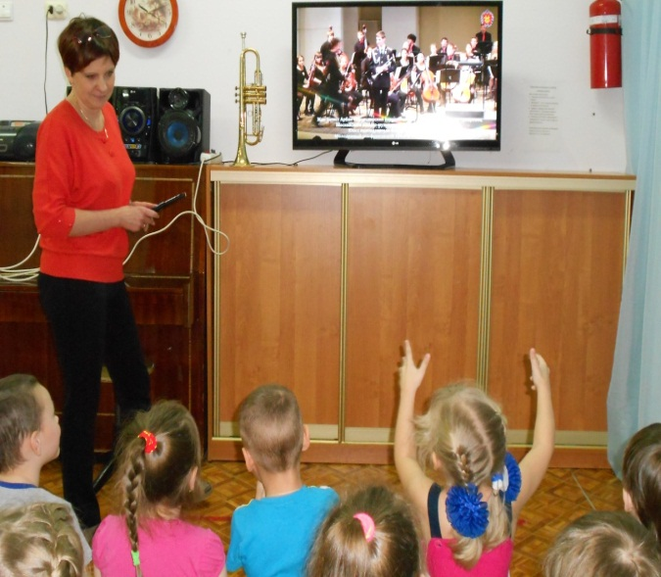
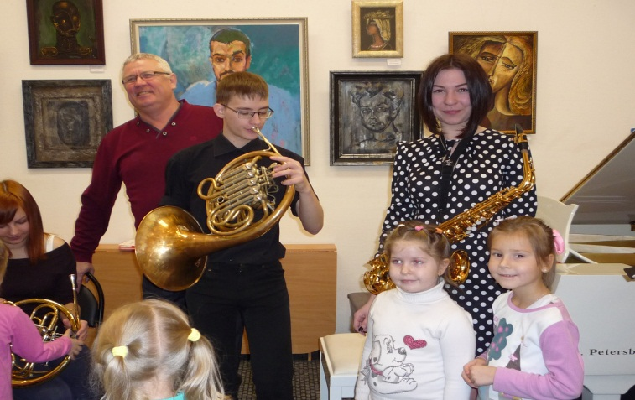
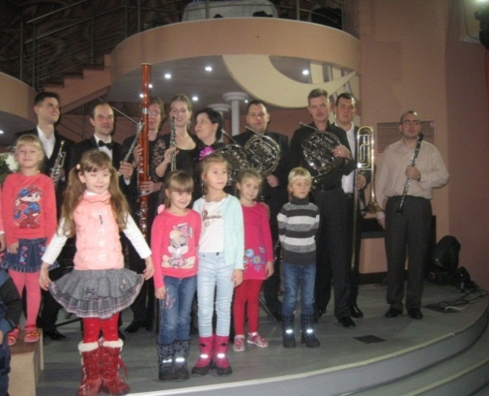
Цель:
Воспитание культуры слушания классической музыки; знакомство детей с основными музыкальными инструментами и терминами, развитие творческих способностей у детей средствами музыки.

Slide 4
Задачи проекта «В гостях у инструментов симфонического оркестра»
Ввести детей в мир классической музыки через знакомство с инструментами симфонического оркестра.
Воспитывать эмоциональную отзывчивость на высокохудожественные произведения музыкального искусства;
Знакомить детей со звучанием инструментов в живом исполнении.
Систематизировать и закрепить знания детей о музыкальных инструментах разных групп (духовые, струнные, ударные), об истории происхождения музыкальных инструментов.
Повышать интерес детей к музыкальной деятельности через организацию поисковой деятельности.
Раскрывать творческий потенциал детей, содействовать проявлению инициативы и самостоятельности дошкольников.
Способствовать совместной работе воспитателей с детьми и их родителями.
Способствовать развитию свободного общения со взрослыми и сверстниками в ходе реализации проекта.

Slide 5
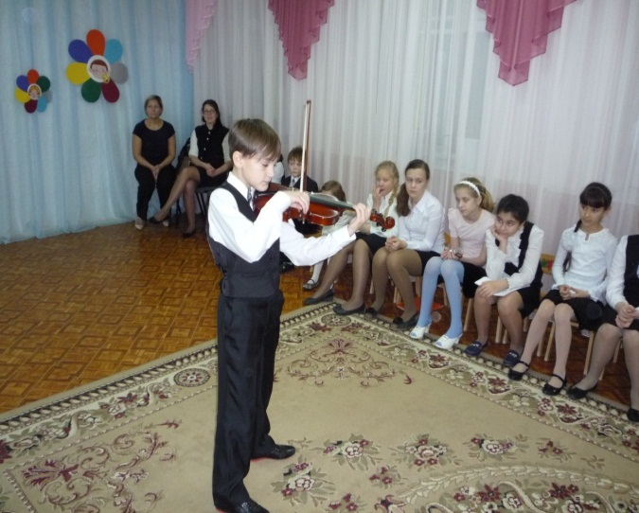
Методы и приёмы
Наглядный метод: показ изображений отдельных инструментов и всего симфонического оркестра, презентаций, видеофильмов со звучанием инструментов и с игрой на музыкальных инструментах, мультфильма «Петя и волк», портретов композиторов, экскурсия в музыкальную школу, рассматривание настоящих музыкальных инструментов.
Словесный метод: беседа об инструментах, рассказы: педагога, учащихся колледжа искусств о происхождении музыкальных инструментов и об их характерных особенностях, о симфоническом оркестре, полилог, диалог.
Игровой метод: музыкально-дидактические, творческие, музыкальные, сюжетно-ролевые, имитационные, подвижные игры.
Практический метод: эксперимент, наблюдение, исследование, решение проблемных ситуаций.

Slide 6
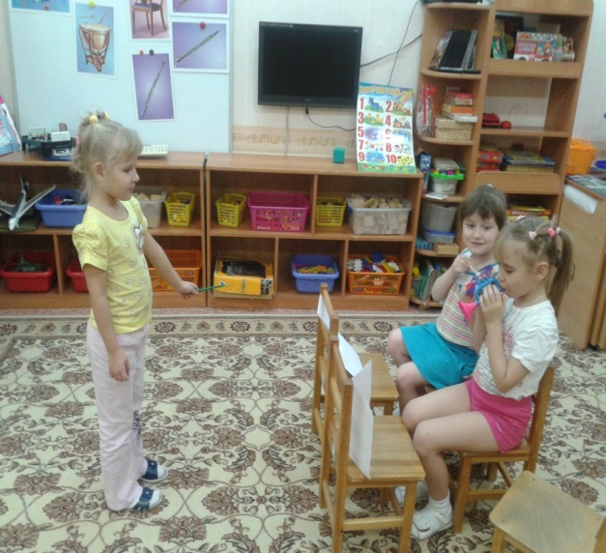
Формы реализации проекта:
интегрированные занятия с использованием всех видов музыкальной деятельности;
слушание музыки в режиме дня «минутки музыки»;
работа с познавательной литературой;
поисковая деятельность совместно с родителями;
продуктивная деятельность (изодеятельность);
музыкальные викторины;
просмотр видеофильмов и презентаций;
посещение концертов;
встречи с учениками музыкальной школы;
экскурсия в музыкальную школу;
выполнение творческих заданий по симфонической сказке С. Прокофьева «Петя и волк»;
самостоятельная творческая деятельность детей (игра на музыкальных инструментах);
родительское собрание.

Slide 7
Этапы реализации проекта.
Подготовительный этап. сентябрь
С педагогами | С детьми | С родителями
Составление перспективного плана мероприятий; Подбор репертуара для детей старшего дошкольного возраста; Отображение целей и задач проекта; Изучение теоретической, методической литературы по данному направлению; Подготовка видео – аудиозаписей, музыкально – дидактических игр. | Мониторинг с детьми (определение степени знаний детей о музыкальных инструментах симфонического оркестра) | Анкетирование, беседы. Изучение степени потребности и желания сотрудничать по данному направлению. Изучение литературы.

Slide 8
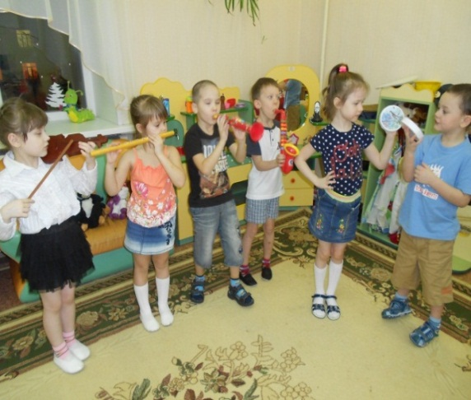
Работа с педагогами.
Консультация по составу и группам симфонического оркестра (СО);
Подбор иллюстраций и музыкального репертуара для слушания музыки в группе.
Выставление в музыкальный уголок иллюстраций с изображением инструментов СО;
Закрепление с детьми знаний о музыкальных инструментах;
Подготовка к музыкальной викторине;
Пополнение творческого портфолио по инструментам симфонического оркестра для музыкального уголка в группе.
Подготовка беседы о героях музыкальной сказки С. Прокофьева «Петя и волк».
Прослушивание музыки в режиме дня.
Музыкальная минутка – «Беседы о музыкальных инструментах» (струнные) О. Радыновой Пополнение фонотеки записями со звучанием струнных инструментов.
Выставка детских рисунков «Музыкальная сказка «Петя и волк»

Slide 9
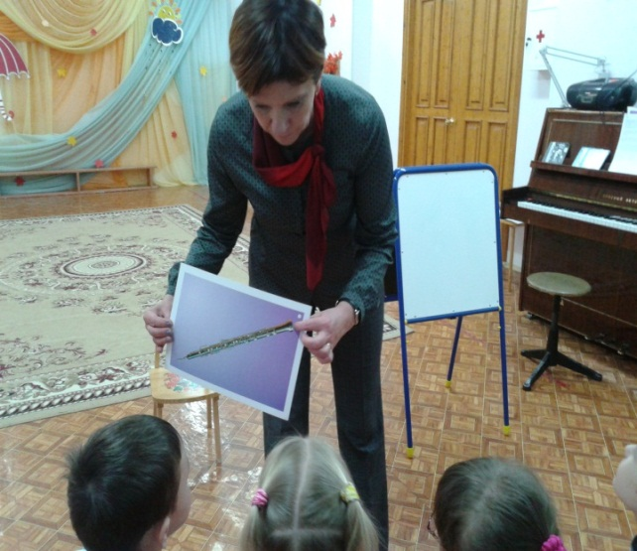
Работа с детьми.
Интегрированные занятия о происхождении музыки, знакомстве с симфоническим оркестром в целом и его руководителем (дирижёром), о группах инструментов СО.
Слушание аудио и просмотр видеороликов в режиме дня.
Просмотр презентации о симфоническом оркестре.
Музыкальные викторины.
Дидактические игры.
«Круглый стол» - обмен впечатлениями детей по результатам работы с познавательными источниками
Рисование, аппликация, ручной труд по отклику восприятия музыкальных произведений.
Посещение концерт учащихся Мурманского колледжа искусств (Музей города и флота) – «Беседа – концерт знакомство с духовыми инструментами» .
Знакомство с творчеством С.С. Прокофьева.
Слушание музыкальных тем симфонической сказки «Петя и волк».
Просмотр музыкальной сказки «Петя и волк».
Рассказы детей о своих предпочтениях (героях сказки ) при восприятии музыки (взрослый записывает детские впечатления).
Задание на творчество – инсценирование сказки «Петя и волк»

Slide 10
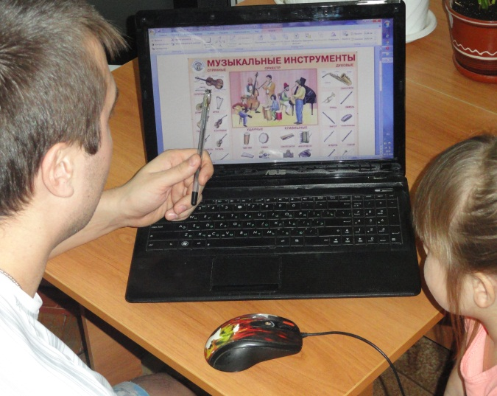
Работа с родителями
Консультации по поиску материала (иллюстраций, видео, музыки, совместно с детьми в интернете)
Работа с познавательной литературой.
Поисковая деятельность детей совместно с родителями (рассказы-сообщения об истории возникновения музыкальных инструментов).
Поиск с детьми стихов и загадок о музыкальных инструментах.
Поиск иллюстраций с изображением инструментов.
Поиск аудиозаписей со звучанием духовых инструментов СО.
Прослушивание музыкальной симфонической сказки С.Прокофьева «Петя и волк» дома, совместное посещение концерта оркестра «Баренц - Камерата».
Привлечь родителей к изготовлению инструментов СО для выставки, изготовлению дидактических игр.
Поисковая деятельность детей совместно с родителями для творческого портфолио.
Поиск аудиозаписей со звучанием инструментов СО.
Создание презентаций совместно с детьми.
Изготовление коллажа

Slide 11
Этапы реализации проекта.
Итоговый этап. январь
С педагогами | С детьми | С родителями
Обобщение опыта работы по реализации проекта на уровне детского сада. Выставление в музыкальный уголок группы всего накопленного материала. Посещение концерта мурманской филармонии «Вальсы и польки Штрауса» (27 декабря) Публикация проекта на сайте детского сада. | Закрепление знаний об инструментах симфонического оркестра, обобщение пройденного материала. Посещение концерта мурманской филармонии «Вальсы и польки Штрауса» (27 декабря) Оформление выставки «Музыкальные инструменты» Рисунки | Распечатка всех накопленных материалов для ДОО. Запись всех накопленных аудио и видеоматериалов для ДОО. Совместное посещение концерта мурманской филармонии. Показ презентации о работе над проектом на родительском собрании. Коллаж

Slide 12
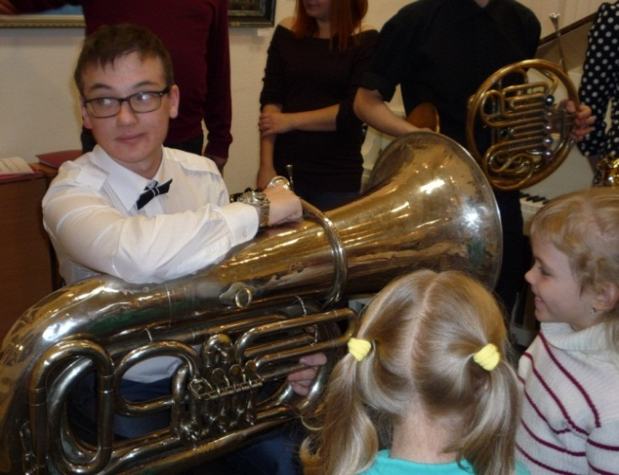
Продукты деятельности
Дети получили знания о особенностях музыкальных инструментов (их строении, звукоизвлечении, тембровой окраски).
Изготовлено творческое портфолио «Инструменты симфонического оркестра».
Оформление выставок совместного творчества.
Подборка CD c записями симфонического оркестра и отдельных музыкальных инструментов.
Видеотека: «Знакомство с инструментами СО».

Slide 13
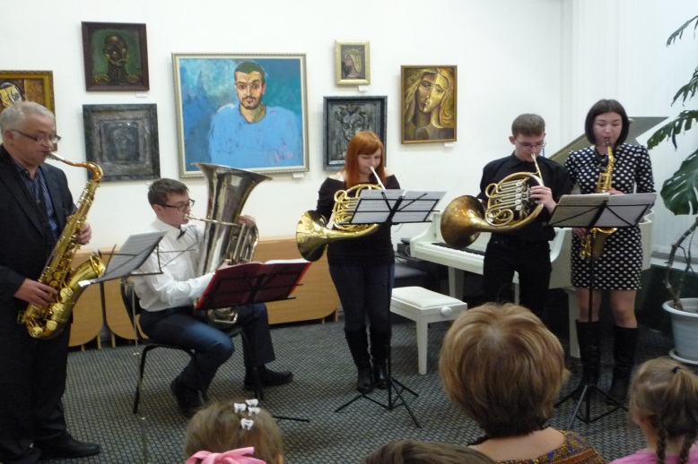
Результаты проекта «В гостях у инструменов симфонического оркестра»
Проявляют интерес к слушанию классической музыки и к музыкальной культуре.
Получили первичные представления об истории происхождения музыкальных инструментов, различают на слух и дают название музыкальным инструментам, самостоятельно их классифицируют.
Получают удовольствие от совместной деятельности со взрослым, стремятся к такой деятельности.
Проект позволил реализоваться каждому ребенку в зависимости от их возможностей и способностей.
Значительно улучшилось произвольное внимание, умение сосредотачиваться, улавливать детали исполнения.
Пополнился активный словарь детей новыми терминами.
Повысилась общая музыкальная культура родителей, они слушают произведения классической музыки дома, привлекают к слушанию детей.
Повысился интерес родителей к делам детей, их активность в жизни группы.
Повысилась музыкальная компетентность педагогов.

Slide 14
Литература:
«Детство» Т. И. Бабаева, А. Г. Гогоберидзе, З. А. Михайлова. СПб, «ДЕТСТВО-ПРЕСС», 2011 г.
«Музыкальное воспитание дошкольников» О.П. Радынова, А.И. Катинене, М.Л. Палавандишвили - М.2000 г.
Учебно-методическое пособие к программе «Камертон». Часть II. Э.П Костина Выпуск 2. Игра на детских музыкальных инструментах. – Н. Новгород, 2005 г.
Программа «Музыкальные шедевры» Музыкальные инструменты и игрушки: конспекты занятий и развлечений О. П. Радынова - М., 2000 г
«Рассказы из музыкальной шкатулки» Г. Я. Левашова - Л., 1975 г.
«Вольна о музыке глаголить» Г.Б. Вершинина - М.,1996 г.
«Музыка от А до Я» Э. Финкельштейн – Л., 1991 г.

Slide 15
Проект «В гостях у инструментов симфонического оркестра»
ГМО музыкальных руководителей
Семинар «Приобщение детей дошкольного возраста к классической музыке»
опыт работы А.Ю. Смирновой, музыкального руководителя МБДОУ д/с № 12.
Зато г. Североморск
январь 2015 год

